Slide 1
课程复习

Slide 2
第1章 概述(1)
知识点：
C语言的基本知识（执行步骤）
main函数的基本知识
C程序的结构组成
C程序书写的规则

Slide 3
第1章 概述(2)
1.1 C程序的执行步骤
程序代码的录入,
生成源程序*.c
编辑
预处理
编译
语法分析查错，翻译
生成目标程序*.obj
链接
与其它目标程序或库链接装配,生成
可执行程序*.exe
执行

Slide 4
第1章 概述(3)
1.2 main函数的基本知识
main()函数的位置
C程序总是从main( )函数开始执行
一个C程序可以包含一个主函数，即main( )函数;
也可以包含一个main( )函数和若干其他函数。

Slide 5
第1章 概述(4)
1.3 C程序的结构
函数与主函数
  程序由一个或多个函数组成
  必须有且只能有一个主函数main( )
  程序执行从main开始，在main中结束，其它函数通过嵌套调用得以执行。

Slide 6
第1章 概述(5)
1.3 C程序的结构(续)
程序语句
  C程序由语句组成
  用“；”作为语句终止符
注释
  /* */为注释,不能嵌套
  不产生编译代码

Slide 7
第1章 概述(6)
1.4 C程序书写的规则
  习惯用小写字母，大小写敏感
  不使用行号，无程序行概念；通常一个语句占一行
  可使用空行和空格
  常用锯齿形书写格式；同一层次结构的语句上下对齐。

Slide 8
第1章 概述(6)
1.4 C程序书写的规则
#include <stdio.h>
#include <math.h> // sqrt 需包含数学库
main()
{
float a,b,c,s,area;
scanf(“%f,%f,%f”,&a,&b,&c);
s=1.0/2*(a+b+c);
area=sqrt(s*(s-a)*(s-b)*(s-c));
printf(“a=%7.2f,b=%7.2f,c=%7.2f,s=%7.2f”,a,b,c,s);
printf(“area=%7.2f\n”,area);
}

Slide 9
第2章 基本数据类型与运算(1)
知识点：
C程序的数据类型
标识符定义的规则
基本运算与表达式
混合运算时数据类型的转换

Slide 10
第2章 基本数据类型与运算(2)
注意类型和变量含义的不同
2.1 C程序的数据类型
变量占用的
存储空间
整型
字符型
浮 点 型
基本类型
单精度型
双精度型
数组类型
结构体类型
数据类型
构造类型
指针类型
注意基本类型赋初值的方式
空类型

Slide 11
第2章 基本数据类型与运算(3)
2.1 C程序的数据类型—基本数据类型的表示形式
十进制: 以非0数字开头，如: 123,-9,0
八进制: 以0数字开头，如：0123,067
十六进制: 以0x开头，如: 0x123, 0xff
整型数据
十进制: 必须带小数点，如: 123.0,-9.0
指数形式: 如: 1.23E3, 0.9e-2, 5e2
实型数据
普通字符: 如: ’ a’， ’ 2’， ’ H’，’#’
转义字符: 如: ’ \n’， ’ \167’, ’ \xlf’, ’\\’
字符型数据

Slide 12
第2章 基本数据类型与运算(4)
2.1 C程序的数据类型—基本数据类型的存储长度
-2¹⁵~(2¹⁵-1)
类型 | 关键字 | 字节数 | 位数 | 数的表示范围
整型 | int | 2 | 16 | -32768—32767
 | short | 2 | 16 | -32768—32767
 | long | 4 | 32 | -2147483648—2147483647
实型 | float | 4 | 32 | 3.4e-38—3.4e38
 | double | 8 | 64 | 1.7e-308—1.7e308
字符型 | char | 1 | 8 | -128--127

Slide 13
第2章 基本数据类型与运算(5)
auto extern sizeof float static case for struct char goto switch continue int typedef const if union default long unsigned do register void double return else short while enum signed
2.2 标识符命名的规则
C语言标识符命名规则：
①标识符由数字、字母、下划线组成
②标识符的首字符必须为字母和下划线
③标识符不能为C语言的保留字（关键字）

Slide 14
第2章 基本数据类型与运算(6)
2.3 基本运算与表达式
算术(+ - * / % ++ --)
赋值（ = )
逗号（ , )
强制类型转换(类型)
关系（< > = = >= ! =)
辑逻（! && ||)
条件（? :)
指针（ * 和&)
求字节数(sizeof)
位 （<< >> | ^ & )
分量(.  )
下标( [ ] )
其他
省略运算

Slide 15
在求解过程中，不是所有的逻辑运算符都被执行。 a&&b&&c a,b,c都为真时，表达式为真，a为真，才判断b… a||b||c 只要a.b.c有一个为真时，表达是为真, a为假，才判断b…
当c的值不为0时，能正确将c的值赋给变量a、b
A).c=b=a;
B).(a=c)||(b=c)
C).(a=c)&&(b=c)
D).a=c=b
&&执行过程
答案：C

Slide 16
第2章 基本数据类型与运算(7)
2.3 基本运算和表达式—运算符的优先级
< 小于
<= 小于或等于
> 大于
>= 大于或等于
＝＝ 等于
！＝ 不等于
单目运算符
高
优先级相同 （高）
算术运算符
关系运算符
优先级相同（低）
低
赋值运算符

Slide 17
第2章 基本数据类型与运算(8)
2.3 基本运算和表达式—运算符的优先级(续)
优先级 | 运算符 | 含义 | 要求运算 对象的个数 | 结合方向
 | ++ | 自增运算符 | 1（单目运算符） | 自右至左
2 | - - | 自减运算符
 | （类型） | 类型转换运算符
3 | * | 乘法运算符 | 2（双目运算符） | 自左至右
 | / | 除法运算符
 | ％ | 求余运算符
4 | + | 加法运算符 | 2（双目运算符） | 自左至右
 | - | 减法运算符

Slide 18
第2章 基本数据类型与运算(9)
2.3 基本运算和表达式
关系表达式和逻辑表达式
(a>b)&&(x>y) (a==b)||(x==y) !a ||(a>b)
在C中逻辑运算结果：1代表“真”，0代表“假”；
判断一个表达式是否真： 0代表“假”， 非0代表“真”
条件表达式
逗号表达式
表达式1？表达式2 ：表达式3
k=5>6 ? 1:0

Slide 19
第2章 基本数据类型与运算(10)
2.4 混合运算的数据类型转换
一个表达式运算结果的类型
①整型变量与实型变量之间的转换
②不同精度实型变量之间的转换
③不同精度整型变量之间的转换

Slide 20
各类型数值间的混合运算
不同类型的数据要先转换成同一类型，然后才能进行运算。类型转换是系统自动进行的。
转换规则： double float
高
long
低 unsigned
int char,short
注： 表示必定的转换， 表示转换方向（运算对象不同类型）

Slide 21
第3章 顺序结构程序设计(1)
知识点：
C语句的分类
格式输入函数scanf
格式输出函数printf
其他输入输出函数

Slide 22
第3章 顺序结构程序设计(2)
3.1 C语句的分类
表达式语句
空语句
表达式+分号
简单语句
复合语句
流程控制
语句
只有分号的语句
C语句
用花括号将若干语句括起来
选择语句(if else, switch case)
循环语句(while,do…while,for)
转移语句(break,continue,return,goto)

Slide 23
第3章 顺序结构程序设计(3)
3.2 格式输入函数scanf
一般形式：
scanf(“格式控制字符串”，地址表列);
使用scanf函数时，需注意：
格式字符的个数必须与输入项的个数相同数据类型必须一一对应，非格式字符串（说明性的）要原封不动的输入。
输入实型数据时，可以不带小数点，即按整型数据输入
数值型数据与字符或字符串混合输入时，需要注意输入方式。

Slide 24
第3章 顺序结构程序设计(4)
3.3 格式输出函数printf
指定输出格式 ，由格式字符串和非格式字符串两种组成 ，非格式字符串照原样输出。
输出项
printf(“格式控制字符串”，输出表列) ；
％[标志][输出最小宽度][.精度][长度]类型
%f，%d，%c，%s

Slide 25
第3章 顺序结构程序设计(5)
3.4 其他输入输出函数
putchar
getchar
puts
gets

Slide 26
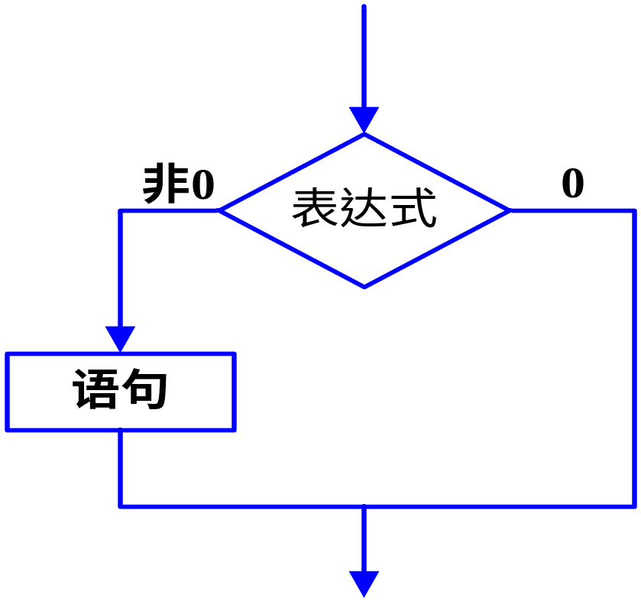
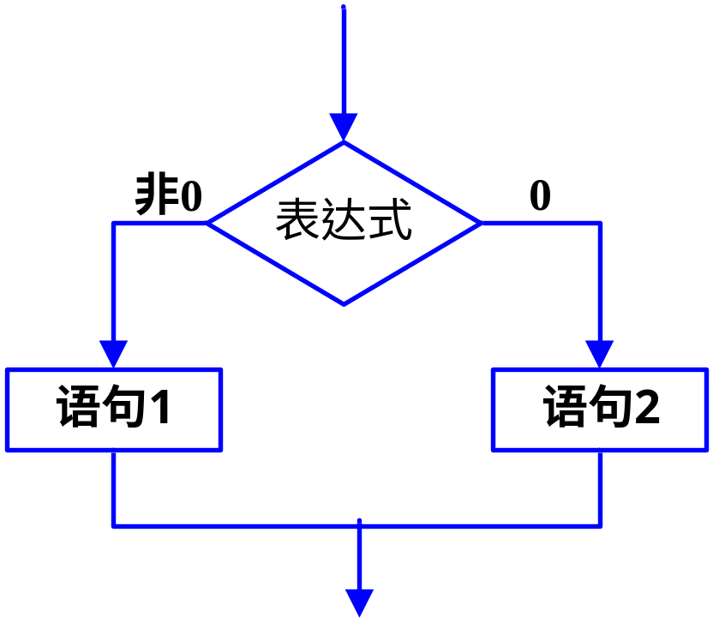
第4章 选择结构程序设计(1)
if (表达式)
语句1
else
语句2
if (表达式)
语句
if (表达式1)
语句1
else if (表达式2)
语句2
…
else if (表达式m)
语句m
else
语句n
单分支
if选择结构
双分支
多分支

Slide 27

第4章 选择结构程序设计(2)
switch (表达式)
{
case 常量表达式1:语句1; break;
case 常量表达式2:语句2; break;
…
case 常量表达式m:语句m; break;
default:语句n; break;
}

Slide 28
[例] 打印学生成绩片断
  char score; …
  switch(score) {
    case ‘E’: printf(“no pass\n”); break;
    case ‘D’: printf(“pass\n”); break;
    case ‘C’: printf(“better\n”);
    case ‘B’: printf(“right\n”); break;
    case ‘A’:
    case ‘a’: printf(“all right\n”); break;
    default : printf("error\n");
  }
  例ex5_3.c
常量表达式是整型；不应出现两个具有同样的
若匹配，则执行case后面的语句，执行完毕后，流程转移到下一个case的语句，不再判断；
  中断离开要用break
default语句只允许出现一次，可出现在任何位置，通常放在最后；
返回

Slide 29
例 判断输入字符种类
#include <stdio.h>
void main()
{ char c;
printf("Enter a character:");
c=getchar();
if(c>0&&c<0x20) printf("The character is a control character\n");
else if(c>='0'&&c<='9') printf("The character is a digit\n");
else if(c>='A'&&c<='Z') printf("The character is a capital letter\n");
else if(c>='a'&&c<='z') printf("The character is a lower letter\n");
else printf("The character is other character\n");
}
运行：Enter a character：8 
The character is a digit

Slide 30
第5章 循环结构程序设计(1)
循环三要素：
初始条件
终止条件
在初始条件和终止条件间重复做某件事情(循环体)
while(表达式)
语句
do
语句
while(表达式);
for(循环变量赋初值；循环条件；循环变量增量)
语句

Slide 31
第5章 循环结构程序设计(2)
break语句
不能用于循环语句和switch语句之外的任何其他语句
continue语句
跳过循环体中剩余的语句而强行执行下一次循环

Slide 32
F
A2
?
F
A2
?
F
T
遇到
break?
F
T
遇到
continue?
A1
A1
T
T
B
B
对比break 和continue区别

Slide 33
#include <stdio.h>
void main(void)
{
int n;
for (n=100;n<=200;n++)
{
if(n%3==0)
break;
printf(" using continue %d ",n);
}
for (n=100;n<=200;n++)
{
if(n%3==0)
continue;
printf(" using continue %d ",n);
}
}
break结束的是
整个循环
continue结束本次循环，
即满足条件时，就跳过下面的
语句，进入下一个循环；
返回

Slide 34
第6章 函数与编译预处理(1)
知识点：
函数的定义和调用
局部变量和全局变量
变量的存储类别

Slide 35
第6章 函数与编译预处理(2)
例如：
int max(int x,int y)
{int z;
z=x>y?x:y;
return(z);}
6.1 函数的定义和调用
类型标识符 函数名(形式参数表列)
{ 声明部分
语句
}

Slide 36
调用前先说明函数原型：
  在调用函数的说明部分按如下形式说明：
  类型标识符 被调用函数名 （含类型说明的形参表）
调用形式
  函数名（实参）
嵌套调用
  C语言不允许嵌套定义，但可以嵌套调用
递归调用
  函数直接或间接调用自身
1.函数语句，如printstar( )，不带回值，
只要求完成一定的操作。
2.函数参数，c=max(a,max(b,c)), 函数
在参数式中出现；
3.函数表达式，c=2*max(a,b)
函数在表达式中出现。
既是参数
又是函数

Slide 37
必须指定形参的类型;实参与形参的类型应该一致
#include<stdio.h>
参数
说明
int max(x,y)
int x,y;
{int z;
if (x>y) z=x;
else z=y;
return(z);
}
数据说
明部分
执 行
语 句
部 分
实参对形参的数据传递是（单向传递），实参单元与形参单元是不同的单元
main( )
{int a,b,c;
scanf(“ %d,%d”,&a,&b);
c=max(a,b);
printf(“ max=%d”,c);
}
主
函
数
实参可以是常量.变量或表达式，要有确定的值。
返回

Slide 38
第6章 函数与编译预处理(3)
6.2 局部变量和全局变量
省略的标识符为auto
float f1(int a)
{int b,c；
……}
char f2(int x,int y)
{int i,j;
……}
main()
{int m,n;
……}
a,b,c有效
注意函数中静态变量
的定义和使用
x,y,i,j有效
m,n有效

Slide 39
第6章 函数与编译预处理(4)
int p=1,q=5; /*外部变量*/
float f1(int a) /*定义函数f1*/
{int b,c;
…..
}
char c1,c2; /*外部变量*/
char f2(int x,int y) /*定义函数f2*/
{int i,j;
…….
}
main( ) /*主函数*/
{int m,n;
….
}
6.2 局部变量和全局变量(续)
全局变量p和q的作用范围
全局变量c1、
c2的作用范围

Slide 40
第6章 函数与编译预处理(6)
6.3 变量的存储类别(续)
自动变量 (auto)
外部变量(extern)
全局静态变量(static)
静态存储
全局变量的存储类别
静态存储
静态存储

Slide 41
不同类型变量的初始化
auto和register变量若被初始化，则每当进入该程序
块后，都执行该变量的初始化赋值功能。
没有进行初始化的auto和register变量，其初值不定，不能直接在程序中使用。
static和全局变量若不初始化，自动赋0。
static和全局变量初始化时必须用常量为其赋初值,
auto和register变量初始化时可以用常量或变量赋初
值。
static型局部变量的初始化仅执行一次
extern型的变量不进行初始化
Notes:
例 5-7.c
(变量的初
始化)

Slide 42
第7章 数组(1)
7.1 一维数组的定义和使用
特别需要注意循环的初值，终止条件
main()
{
int i,a[10];
for(i=0; i<=9; i++)
a[i]=i;
for(i=9; i>=0; i--)
printf("%d ",a[i]);
}
数组元素的赋值
数组元素的使用
注意下标问题

Slide 43
第7章 数组(2)
7.2 二维数组的定义和使用
二维数组的初始化
例如:
int a[3][4]={{1,2,3,4},{5,6,7,8},{9,10,11,12}};
int a[3][4]={1,2,3,4,5,6,7,8,9,10,11,12};
int a[ ][4]={1,2,3,4,5,6,7,8,9,10,11,12};
int a[ ][4]={{1,2,3,4},{5},{9,10,11,12}};
例如：int a[3][3]={{1},{2},{3}};
是对每一行的第一列元素赋值，未赋值的元素取0

Slide 44
第7章 数组(3)
7.3 字符数组和字符串
字符串用字符数组来处理，结束标志符‘\0’
如：char c[]={“I am happy”};
用字符串常量使字符数组初始化
char c[]={‘I’, ‘ ’, ‘a’, ‘m’, ‘ ’, ‘h’, ‘a’, ‘p’, ‘p’, ‘y’, ‘\0’};

Slide 45
7.4数组作为函数参数
函数间的参数传递
在函数被调用时才分配形参的存储单元
实参可以是常量、变量或表达式
实参类型必须与形参相符
传递时是传递参数值，即单向传递
数组作为参数时的情况：
  数组元素作实参，与单个变量一样，这是因为数组元素可以作为表达式的组成部分；
  数组名作函数参数，形、实参数都应是数组名，类型要一样，传送的是数组首地址
  实参数组与形参数组的大小可以不一样，但实参>形参；

Slide 46
第8章 指针(1)
知识点：
地址和指针的概念
指针变量和变量的地址
指针和一维数组
指针与字符串
指针变量作为函数参数

Slide 47
第8章 指针(2)
8.1 地址和指针的概念
int i；
…...
2000
整型变量i
2001
10
2002
2003
2004
变量i_pointer
2005
2000
2006
int *i_point；
…...

Slide 48
第8章 指针(3)
8.2 指针变量和变量的地址
操作符：*
操作符：&

Slide 49
第8章 指针(4)
8.3 指针和一维数组
a数组
若有定义
int a[10];
int *p=a;
分析下面表达式的含义：
a[i], &a[i],
*(a+i), a+i,
*(p+i), p+i
a[0]
a[1]
a[2]
a[3]
a[4]
a[5]
a[6]
a[7]
a[8]
a[i] *(a+i) *(p+i)
&a[i] a+i p+i
a[9]

Slide 50
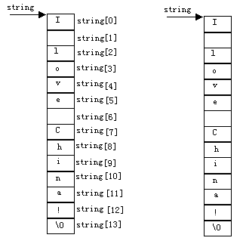
第8章 指针(5)
8.4 指针与字符串
main()
{
char string[ ]="I love China!";
printf("%s\n",string);
}
main()
{ char *string="I love China!";
printf("%s\n",string);
}

Slide 51
string
I
字符指针初始化:把字符串首地址赋给string
 char *string;
string=“I love China!”;
l
o
v
e
例 void main( )
{ char *string=“I love China!”;
printf(“%s\n”,string);
string+=7;
while(*string)
{ putchar(string[0]);
string++;
}
}
string
C
h
*string!=0
i
n
a
!
\0

Slide 52
第8章 指针(6)
定义
  int *p; 指向整型量的指针
  int *p[ ]; 指针数组，由指向整型数据的指针元素组成
  int *p( ); p为返回指针的函数，该指针指向一个整型数据
  int (*p)( ); p为指向函数的指针变量，该函数返回整型数
定义函数
定义指针

Slide 53
第8章 指针(6)
8.5 指针变量作为函数参数
指针变量作为函数参数时：
形参的定义方式
实参的形式
参数的传递方式

Slide 54
指向变量的指针
定义：标识符类型 *标识符 float *point_1；
例：输入a，b 两个整数，按先大后小顺序输出
*p1
2000
a
b
main ( )
{ int a, b;
int *pointer_1,*pointer_2;
scanf (“ %d, %d ”,&a,&b);
pointer_1 = &a;
pointer_2 = &b;
if (a<b)
swap (pointer_1, pointer_2);
printf (“\n%d, %d \n”,a, b);
}
5
9
5
swap (p1, p2)
int *p1, *p2;
{ int p;
p = *p1;
*p1 = *p2;
*p2 = p;
}
2002
9
*p2
pointer_1
pointer_2
2000
2002
p1=&p
p1
p2
2000
ex10_3.c
2002
3000
p
返回

Slide 55
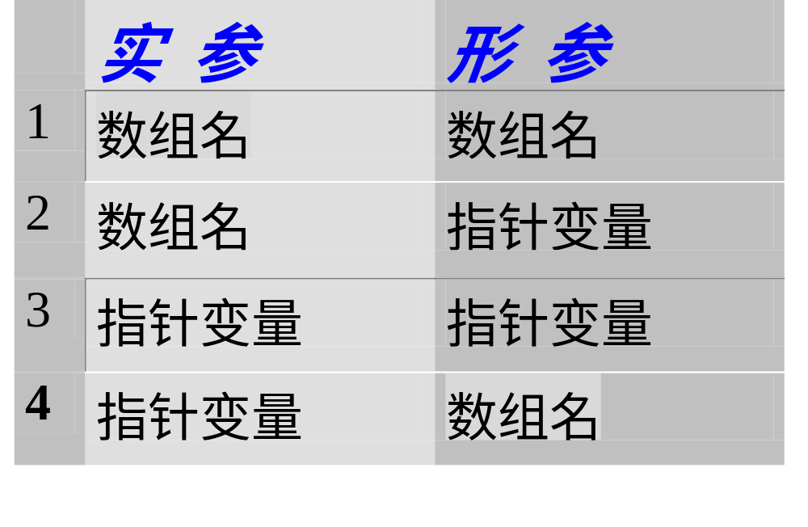
作为函数参数（传递一组数据）
返回

Slide 56
例 将数组a中的n个整数按相反顺序存放
void inv(int x[], int n)
{ int t,i,j,m=(n-1)/2;
for(i=0;i<=m;i++)
{ j=n-1-i;
t=x[i]; x[i]=x[j]; x[j]=t;
}
}
void main()
{ int i,a[10]={3,7,9,11,0,6,7,5,4,2};
inv(a,10);
printf("The array has been reverted:\n");
for(i=0;i<10;i++)
printf("%d,",a[i]);
printf("\n");
}
m=4
0 1 2 3 4 5 6 7 8 9
2
4
5
7
6
0
11
9
7
3
3 7 9 11 0 6 7 5 4 2
i
i
i
i
i
j
j
j
j
j
实参与形参均用数组

Slide 57
例 将数组a中的n个整数按相反顺序存放
void inv(int *x, int n)
{ int t,*i,*j,*p,m=(n-1)/2;
i=x; j=x+n-1; p=x+m;
for(;i<=p;i++,j--)
{ t=*i; *i=*j; *j=t; }
}
void main()
{ int i,a[10],*p=a;
for(i=0;i<10;i++,p++)
scanf("%d",p);
p=a; inv(p,10);
printf("The array has been reverted:\n");
for(p=a;p<a+10;p++)
printf("%d",*p);
}_x001a_
实参与形参均用指针变量

Slide 58
第9章 结构体(1)
知识点：
结构体类型和变量的定义
结构体变量的引用
结构体数组

Slide 59
第9章 结构体(2)
9.1 结构体类型和变量的定义
struct 结构体名
{成员列表}；
struct student
{ char stuNO[8];
char name[20];
char sex;
int age;
float score;
char addr[30];
}；

Slide 60
第9章 结构体(3)
9.1 结构体类型和变量的定义(续)
struct student
{ char stuNO[8];
char name[20];
char sex;
int age;
float score;
char addr[30];
}；
struct student stu1，sut2;

Slide 61
第9章 结构体(4)
9.2 结构体变量的引用
一般形式为：
结构体变量名.成员名

Slide 62
第9章 结构体(5)
9.3 结构体数组
结构体数组
结构体数组元素.成员名
指向结构体的指针变量
(*p).成员名
p->成员名

Slide 63
10章 文 件
一、文件的打开与关闭
FILE *fp;
fp=fopen(文件名，使用文件方式);
三个信息：
1、要访问的文件名。
2、使用的文件方式。 r, w, a ,+, t, b
3、让哪一个指针变量指向被打开的文件。
关闭文件： fclose(指针)
如：fclose(fp);

Slide 64
二、fread函数和fwrite函数
用来读写文件中的一个数据块。它们的一般调用形式为：
fread(buffer, size, count, fp);
fwrite(buffer, size, count, fp);
buff:是一个指针。 size:要读写的字节数。
对fread来说，它是读入数据的存放地址。
对fwrite来说，是要输出数据的起始地址 。
count:要进行读写多少个size字节的数据项。
fp:文件型指针。用于二进制文件的输入输出
如果文件以二进制方式打开，用fread和fwrite函数就可以读写任何类型的信息，例如：
fread(f,4,2,fp);

Slide 65
三、fprintf函数和fscanf函数
与printf函数和scanf函数相仿，都是格式化读写函数。只有一点不同：fprintf和fscanf函数的读写对象不是终端而是磁盘文件。一般调用方式为：
fprintf(文件指针，格式字符串，输出表列);
fscanf (文件指针，格式字符串，输入表列);
例如：
fprintf(fp,“%d,%6.2f”,i,t);
它的作用是将整型变量i和实型变量t按%d和%6.2f的格式输出到fp指向的文件上。

Slide 66
FILE *fp;
fp=fopen(文件名，使用文件方式);
fprintf(fp，格式字符串，输出表列);
fclose(文件指针);

Slide 67
void main(void)
{
FILE *fp;
int i = 100;
char c = 'C';
float f = 1.234;
fp = fopen("dat", "w+");
fprintf(fp, "%d %c %f", i, c, f);
fclose(fp);
}

Slide 68
从键盘输入若干人员（不少于5人）的姓名和电话号码（8位），以字符‘#’结束输入，用结构型数组存放这些信息，并将这些信息送到一个磁盘文件“file.txt”中保存。然后输入
姓名，找出该人的电话号码。
#include <stdio.h>
#include <stdlib.h>
#include <string.h>
#define SIZE 5
struct telephone
{
char name[8];
char telno[9];
};

Slide 69
void main()
{
FILE *fp;
struct telephone s[SIZE],*p;
int i=0;
char na[8];
for(p=s;p<s+SIZE;p++)
{
printf("输入姓名:\n");
scanf("%s",p->name);
if(strcmp(p->name,"#")==0)
break;
printf("输入电话号码：\n");
scanf("%s",p->telno);
}

Slide 70
if((fp = fopen("file.txt","w"))== NULL)
{ printf("cannot open file.txt\n");exit(0); }
//写到磁盘文件中去
fprintf(fp,"name teleno\n");
for(i=0;i<SIZE; i++)
fprintf(fp,"%s %s\n", s[i].name,s[i].telno);
fclose(fp);
printf("输入要查找的姓名: ");
scanf("%s",na);
for(p=s;p<s+SIZE;p++)
{
if(strcmp(p->name,na)==0)
printf("电话号码是：%s\n",p->telno);
}
}

Slide 71
下程序将用户从键盘输入的字符写入keyb.dat文件中，当键入字符'!'时,结束输入,把'!'写入文件后关闭文件，程序结束。
#include <stdio.h>
void main()
{ char ch;
FILE *fp;
fp=fopen("keyb.dat","wb");
do
{ ch=getchar();
fprintf(fp,"%c",ch);
}while(ch!='!');
fclose(fp);
}

Slide 72
通过scanf得到10个float数据,把10个数据分别以ASCII形式和二进制的形式存入“asc.dat”和“test.dat”。
#include<stdio.h>
void main()
{ float array[10];
FILE *fp1,*fp2;
int i;
for(i=0;i<10;i++)
{scanf("%f",array+i);}
fp1=fopen("test.dat","w");
fp2=fopen("asc.dat","wb");
for(i=0;i<10;i++)
{ fwrite(array+i,2,1,fp1);
fprintf(fp2,"%5.2f\n",array[i]);
}
fclose(fp1); fclose(fp2);
}

Slide 73
1.有一函数： x (-5<x<0)
y= x-1 (x=0)
x+1 (0<x<10)
编写一程序，要求输入x 的值，输出y 的值。分别用 （1）不嵌套的if 语句 （2）嵌套的if 语句 （3）switch 语句

Slide 74
#include "stdio.h"
main( )
{ int x,y;
printf("\ninput x: ");
scanf("%d",&x);
if((x>-5)&&(x<0)) y=x;
if (x==0) y=x-1;
if ((x>0)&&(x<10)) y=x+1;
printf("\nx is %d , y is %d",x,y);
}

Slide 75
#include "stdio.h"
main( )
{ int x,y;
printf("\ninput x: ");
scanf("%d",&x);
if ((x>-5)&&(x<0)) y=x;
else if (x==0) y=x-1;
else if ((x>0)&&(x<10)) y=x+1;
printf("\nx is %d , y is %d",x,y);
}

Slide 76
#include "stdio.h"
main()
{ int x,y;
printf("\ninput x: ");
scanf("%d",&x);
switch(x)
{ case -4: case -3: case -2:
case -1: y=x;break;
case 0 : y=x-1;break;
case 1 : case 2 : case 3 : case 4 :
case 5 : case 6 : case 7 : case 8 :
case 9 : y=x+1;break;
default : printf(“Input x error ! %c”,7); } printf(“\nx is %d , y is %d”,x,y);}

Slide 77
2、功能：编写函数fun求sum=d+dd+ddd+……+dd...d(n个d)，
其中d为1-9的数字。
例如：3+33+333+3333+33333(此时d=3,n=5)，d和n在main中输入。

Slide 78
#include "stdio.h“
long int fun(int d,int n);
long int fun(int d,int n)
{
long sum=0,a=3;int i;
for (i=0;i<n;i++)
{ a+=10*i*d;
sum+=a;
}
return sum;
}
void main()
{ int d,n;
long sum;
printf("d=");
scanf("%d",&d);
printf("n=");
scanf("%d",&n);
sum=fun(d,n); printf("sum=%ld\n",sum);
}

Slide 79
3、功能：编写程序，用函数实现矩阵（2行3列）的转置（即行列互换）。
#include <stdio.h>
void main()
{ int a[2][3]={{1,2,3},{4,5,6}};
int b[3][2],i,j;
printf("array a:\n");
for(i=0;i<=1;i++)
{ for(j=0;j<=2;j++)
{ printf("%5d",a[i][j]);
b[j][i]=a[i][j];}
printf("\n");
}
printf("array b:\n");
for(i=0;i<=2;i++)
{ for(j=0;j<=1;j++)
printf("%5d",b[i][j]);
printf("\n");
}
}

Slide 80
4、用函数调用实现实现字符串的倒序，如“abcd”变成“dcba”
#include "stdio.h“
void inv(char *x, int n)；
void inv(char *x, int n)
{ char t,*p,*i,*j,m=(n-1)/2;
i=x; j=x+n-1; p=x+m;
for(;i<=p;i++,j--)
{ t=*i; *i=*j; *j=t; }
}
void main()
{ char a[10]=”abcde”;
inv(a,10);
printf("The array has been reverted:\n");
printf("%s,",a);
printf("\n");
}
函数的定义、声明与调用

Slide 81
建立学生的结构体student（学号、姓名及数学、英语、政治的成绩），从键盘输入10个学生数据，要求打印出3门课总平均成绩，以及最高的学生的数据（学号、姓名、3门成绩及平均分数）。
#include<stdio.h>
struct student
{long num;
char name[20];
float s[3];
} stu[10];

Slide 82
void main()
{ int n,j,aver[10],max,i;
for(j=0;j<10;j++)
{
scanf(“%ld,%s”,&stu[j].num, stu[j]. name);
scanf(“%f,%f,%f”, &stu[j].s[0],& stu[j].s[1],& stu[j].s[2]);
aver[j]= (stu[j].s[0]+ stu[j].s[1]+ stu[j].s[2])/3;
}
max=aver[0];i=0；
for(j=1;j<10;j++)
{
if(max<aver[j]){ max=aver[j];i=j;}
}
printf("%d %s %f %f %f %f \n", stu[i].num,stu[i]. name,stu[i].s[0], stu[i].s[1], stu[i].s[2], (stu[i].s[0]+ stu[i].s[1]+ stu[i].s[2])/3);
}

Slide 83
编写程序，用键盘输入不大于50个学生信息（姓名和成绩），请按照成绩由高分到低分输出每个学生的信息。学生的个数由键盘输入确定。
struct student
{ int score;
char name[15];};
void main()
{ struct student stu[50],*p;
int n,k,t,i,j,num;
char nam[15];
printf("input a number:\n"); scanf("%d",&num);
printf("the student information\n");
for(p=stu;p<stu+num;p++)
scanf("%s %d",p->name,&(p->score));

Slide 84
for(i=0;i<num-1;i++)
{k=i;
for(j=i+1;j<num;j++)
if(stu[j].score>stu[k].score)k=j;
if(k!=i)
{t=stu[i].score;stu[i].score=stu[k].score;stu[k].score=t;
strcpy(nam,stu[i].name);
strcpy(stu[i].name,stu[k].name);
strcpy(stu[k].name,nam);
}
}
for(n=0;n<num;n++)
printf("%s:%d\n",stu[n].name,stu[n].score);
}

Slide 85
谢谢

